Slide 1
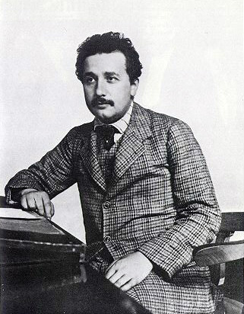
第五章 相对论基础 Relativity
If A is a success in life, then A equals x plus y plus z.
Work is x; y is play; and z is keeping your mouth shut.
------ Einstein

Slide 2
当物体的运动速度远小于光速时，准确地遵从牛顿力学的规律。而当物体的运动速度接近于光速时，牛顿力学不再适用。
相对论是二十世纪初物理学的伟大成就之一，它建立了新的时空观，并在此基础上给出了高速运动物体的力学规律。在宇宙星体，基本粒子，原子能等研究领域中，都要用到相对论力学。

Slide 3
本章主要内容
力学相对性原理和伽利略变换，
狭义相对论的基本原理，
洛伦兹变换，
相对论时空观及相对论动力学基础。

Slide 4
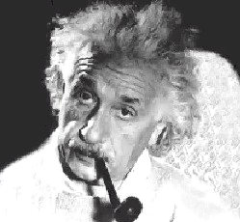
爱因斯坦
理论物理学家。他是自然科学的改革家，创立了狭义相对论和广义相对论。他用光量子理论说明了光电效应。提出固体热容量的量子理论以及玻色—爱因斯坦的量子统计法。晚年致力于宇宙学和统一场的研究。
Albert Einstein
1879—1955

Slide 5
爱因斯坦的科学业绩
早期对布朗运动的研究；
狭义相对论的创建；
推动量子力学的发展；
建立了广义相对论，开辟了宇宙学的研究途径。
1905年创建的狭义相对论和1921年创建的广义相对论是爱因斯坦的最重要的科学研究成果，而1921年获得诺贝尔物理学奖则是由于他提出了光的量子概念和发现了光电效应定律。

Slide 6
重点与难点
重点
力学相对性原理和伽利略变换
狭义相对论基本原理
洛伦兹坐标变换式
相对论速度变换式
难点
洛伦兹坐标变换式和速度变换式的应用

Slide 7
§5.1 狭义相对论以前的力学和时空观
力学相对性原理(伽利略相对性原理)
（一）惯性(inertia)系和非惯性系
（1）牛顿运动定律成立的参考系叫做惯性系，不成立的参考系叫做非惯性系。
（2）必须由实验和观察来判断一个参考系是否为惯性系。

Slide 8
参考系
(reference frame)
描述物体运动需要参考系，并在参考系上建立坐标系。
物体的运动就是物体的空间随时间的变动。
把物体在某一时刻处于某一位置看成一个事件，在参考系中时空坐标为 (x, y, z, t) 。
物体在某一参考系中的运动就是事件的变动。

Slide 9
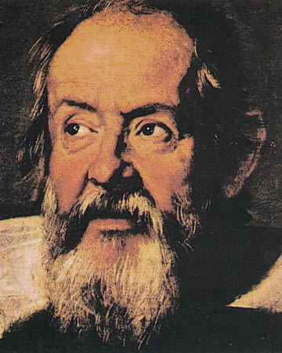
伽利略
意大利文艺复兴后期伟大的天文学家、力学家、哲学家、物理学家、数学家。也是近代实验物理学的开拓者，被誉为“近代科学之父”。
17岁进入比萨大学攻读医学，后来转攻数学，毕业后任大学教授。
Galileo Galilei
1564～1642

Slide 10




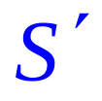







伽利略变换式
（1）设两个作匀速直线运动的惯性参考系 S 和 S’ 两坐标系各对应轴相互平行；
（2）令原点O 和O’重合的时刻为两个坐标系计时的起点：
t = t’ = 0
（3）S’相对 S 以速度 沿 x 轴正方向运动；
（4）两个观察着所使用的尺和钟完全相同。

Slide 11

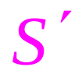

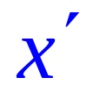




考察事件 P
在S 系中是 t 时刻发生在(x, y, z)点;
(x, y, z, t)
P
(x’, y’, z’, t’)
在S’系中是 t’ 时刻发生在(x’, y’, z’)点;
时空坐标(x, y, z, t) 和(x’, y’, z’, t’)之间的关系？

Slide 12
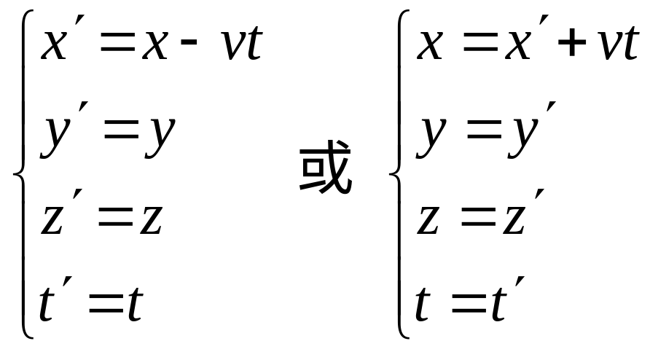
伽利略坐标变换式
在S系和S’系的观测者测量同一事件发生的位置和时刻为P(x, y, z, t) 和P’(x’, y’, z’, t’)，则它们之间的关系为：
这就是一个事件在两个相对运动的惯性系中测得的空间坐标和时间坐标之间的关系。
——伽利略坐标变换式。

Slide 13
（二）伽利略在船舱里的实验(1632年)：
伽利略在封闭的船舱里仔细地观察了力学现象，发现在船舱中觉察不到物体的运动规律和地面上有任何不同。他写到：
在这里（只要船的运动是等速的），你在一切现象中观察不出丝毫的变化，你也不能够根据任何现象来判断船究竟是在运动还是停止。当你在地板上跳跃时，你所通过的距离和你在一条静止的船上跳跃时所通过的距离完全相同，也就是说，你向船尾跳时并不比你向船头跳时——由于船的迅速运动——跳得更远些，虽然当你跳在空中时，在你下面的地板是在向着和你跳跃相反的方向奔驰着。

Slide 14
当你抛一件东西给你的朋友时，如果你的朋友在船头而你在船尾时，你所费的力并不比你们俩站在相反的位置时所费的力更大。从挂在天花板下的装着水的酒杯里滴下的水滴，将垂直地落在地板上，没有任何一滴水偏向船尾方面滴落，虽然当水滴尚在空中时，船在向前走。

Slide 15
在一个惯性系的内部所做的任何力学实验都不能确定
这一惯性系本身是在静止状态还是在作匀速直线运动。
一切惯性系对于描述运动的力学定律来说是完全等价的，不存在任何一个比其它惯性系更为优越的惯性系。
一切惯性系中力学定律都相同
几种不同的表述，都是等价的

Slide 16
相对性原理
爱因斯坦把伽利略表达的意思称为:
力学相对性原理或伽利略相对性原理。
力学现象对一切惯性系来说，都遵从同样的规律；即在研究力学规律时一切惯性系都是等价的。

Slide 17
伽利略相对性原理
牛顿第二定律成立的参考系叫惯性系；
相对于某一惯性系作匀速直线运动的参考系都是惯性系 ；
这些惯性系中牛顿第二定律都成立，且具有相同的形式。

Slide 18
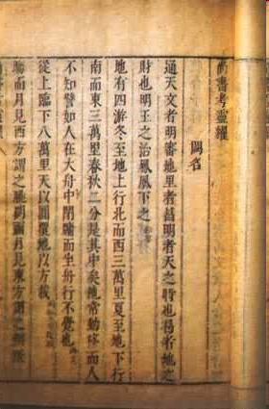
《尚书纬考灵曜》中关于相对性原理的概念
地有四游，冬至地上行北而西三万里，夏至地下行南而东三万里，春秋二分是其中矣。
地恒动而人不知，譬如人在大舟中闭guo而坐舟行不觉也。
作者不详，成书于东汉，公元一世纪
较伽利略早1500年。

Slide 19
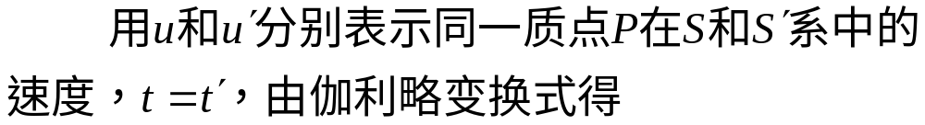
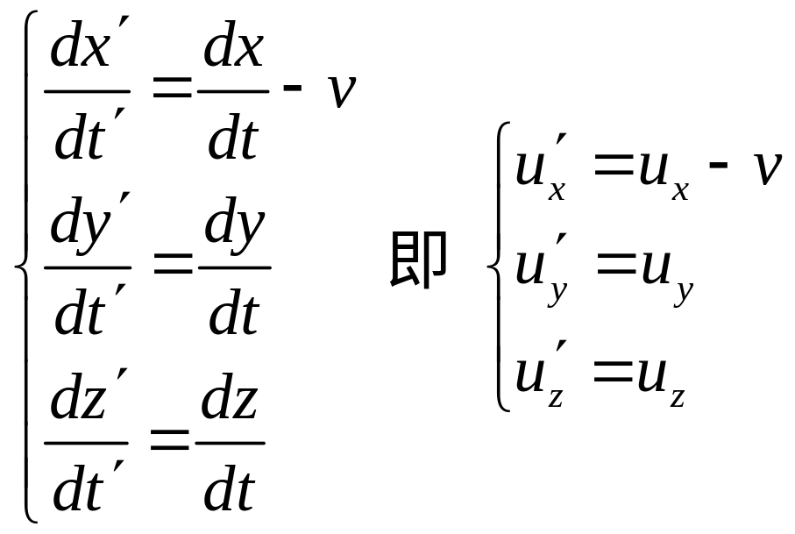
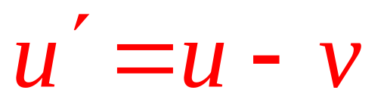
伽利略速度变换式
矢量式：
相对速度=绝对速度−牵连速度

Slide 20
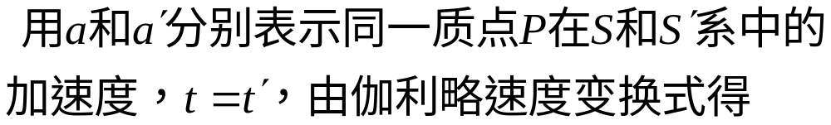
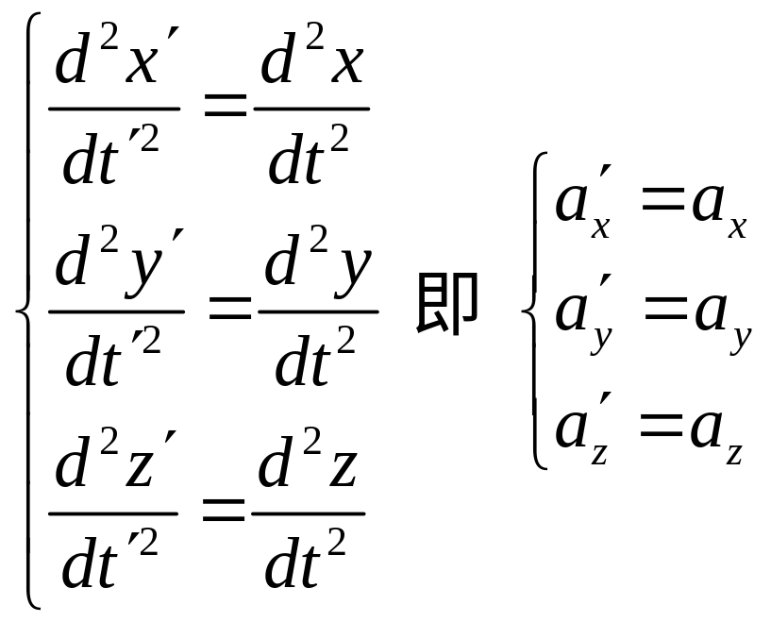
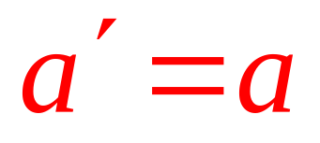
伽利略加速度变换式
矢量式：
在不同惯性系，质点的加速度总是相同的。

Slide 21
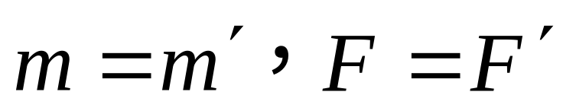
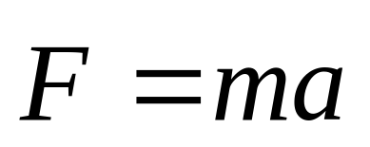
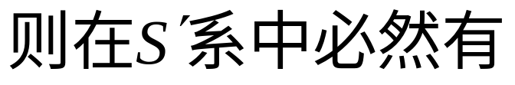
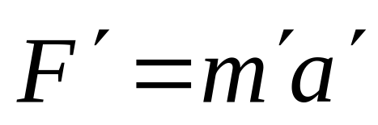
牛顿力学相对性原理
在经典力学中
所以如果在S系中有
所以, 经过伽利略变换，牛顿第二定律形式不变。其它定律：如机械能守恒定律、动量守恒定律、角动量守恒定律即一切力学定律经过伽利略变换，其形式保持不变。

Slide 22
在经典力学中牛顿第二定律，伽利略变换和伽利略相对性原理，三者自洽相容，没有矛盾。
不可能用力学实验确定惯性系自身的运动状态，这意味着不存在绝对静止的惯性系，从而无法区分物体的绝对静止和绝对运动。因此，运动是相对的，但时间和空间是绝对的。

Slide 23


经典力学时空观（绝对时空观）
在两个相互作匀速直线运动的参考系 S和S'中，
事件的时空坐标之间有什么关系？
时间的流逝
在所有参考系中都相同
空间的间隔
在所有参考系中也是相同的
时间的流逝和空间的度量与物体的运动没有任何关系
—— 绝对时空观

Slide 24
§5.2 电磁场理论建立后呈现的新局面
产生狭义相对论的背景
（一）以太(Ether)——绝对参考系
（二）迈克耳孙—莫雷实验的“否定结果”

Slide 25
狭义相对论基本原理
（一）狭义相对论相对性原理
在所有惯性系中，物理定律的表达形式都相同。即所有的惯性参考系都是等价的。
这样，描述物理现象的物理定律对所有惯性参考系都应取相同的数学形式。不论在哪一个惯性系中做实验，都不能确定该惯性系的绝对运动。即对运动的描述只有相对意义，绝对静止的参考系是不存在的。
这条原理是力学相对性原理的推广。

Slide 26
狭义相对论基本原理
（二）光速不变原理
在所有惯性系中，真空中的光速具有相同的量值 C 而与参考系无关，与光源、观察者的运动也无关。
这意味着对电磁波的传播来说，真空是各向同性的。这条原理与伽利略变换（速度变换）不相容，但与实验结果一致（能解释迈克耳孙—莫雷实验）。

Slide 27
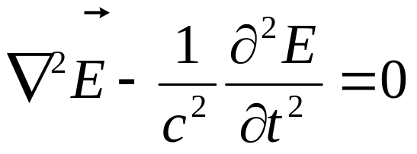
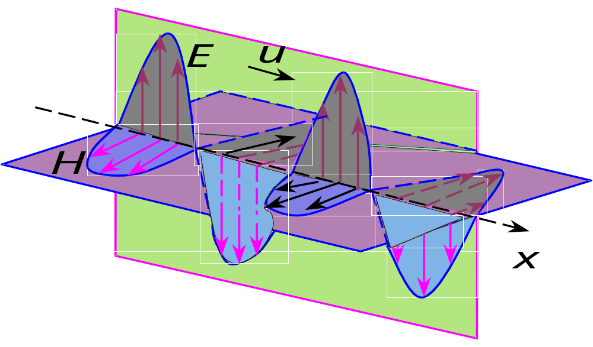

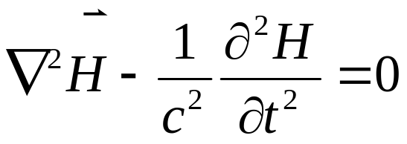
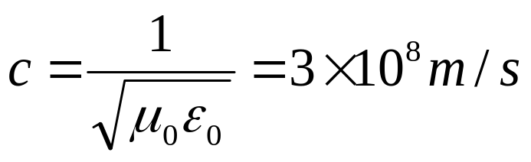
提出新的问题
麦克斯韦方程组
自由空间电磁波的波动方程
电磁波在真空中沿各方向的传播速度都等于光速

Slide 28




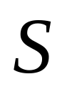
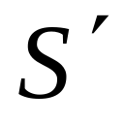
从伽利略变换看电磁波的传播
从伽利略变换来看在S系中电磁波传播速度各向同性，大小均为c; 而所有相对S系运动的其它 S‘系中电磁波的传播速度不再各向同性。
- S系和S’系不等效
- 电磁波的传播不满足相对性原理
S系可以被认为是绝对静止的，称为绝对惯性系，或称以太系，其它惯性系相对它都是运动的，做绝对运动。

Slide 29
以太(Ether)系—绝对惯性系
光波传播的介质；
存在于真空中，能穿透任何透明物质，因而密度很小；
光是横波，以太具有切变模量；
光速很大，以太的切变模量很大。
——这些性质相互矛盾，很难想象。
电磁波的传播不需要如何介质，以上赋予以太的力学性质都不必要，只作为绝对惯性系的别称。
问题：在力学中无法探测和证实绝对惯性系的存在，能否用电磁学和光学的实验方法找出这一绝对惯性系？或者说探测地球参考系相对于绝对惯性系的速度有多少？

Slide 30
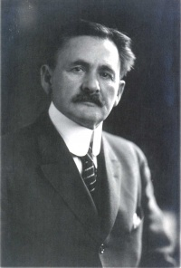
迈克耳孙—莫雷实验
"The interpretation of these results is that there is no displacement of the interference bands. ... The result of the hypothesis of a stationary ether is thus shown to be incorrect."
A. A. Michelson
Am. J. Sci, 122, 120 (1881)
Albert Abraham Michelson
(1852-1931)

Slide 31
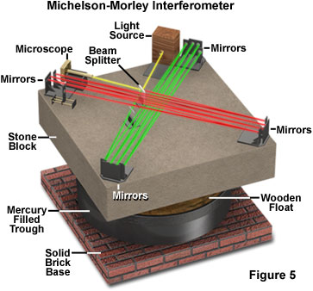
迈克耳孙—莫雷干涉仪

Slide 32
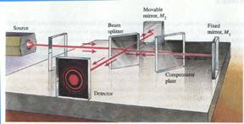
迈克耳孙—莫雷干涉仪光路
M
1
G
1
M
2

Slide 33
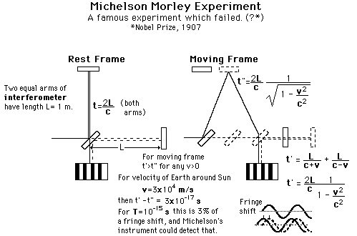
迈克耳孙—莫雷实验

Slide 34
迈克耳孙—莫雷实验
Michelson Morley Experiment--Nobel Prize, 1907
M
1
无以太(Ether)风，两束光位相相同，应观察到亮场
G
1
有以太风，光束的位相有延迟，会产生部分相消干涉
M
应观察到干涉条纹的移动
2

Slide 35

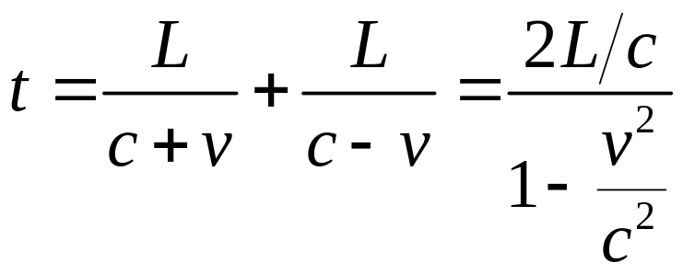

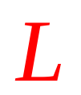
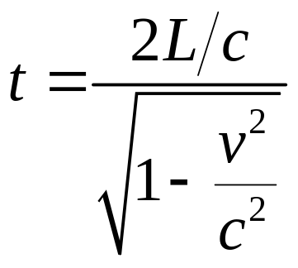

设:船相对于水的速度为c，水的速度为v。
则在L距离内往返一次所花时间为：
在L宽的河上横渡，往返一次所花时间为：

Slide 36
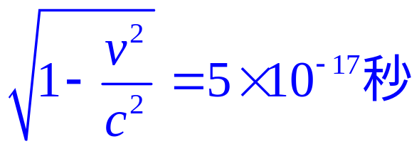
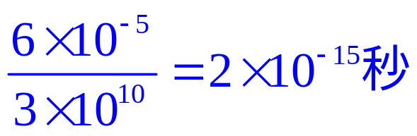
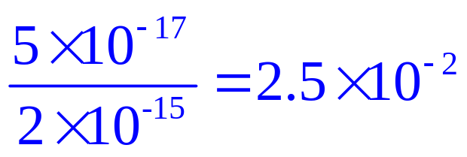
类似地，船改为光，河水改为以太。
地球的公转速度为30Km/s，光速为300000Km/s
光在相互垂直的方向传播时的两个时间之比为：
石板长为300cm，若波长为600nm，则振动周期为：
两束光到达的时间差为：
即振动周期的2.5%
应观察到干涉条纹的移动

Slide 37
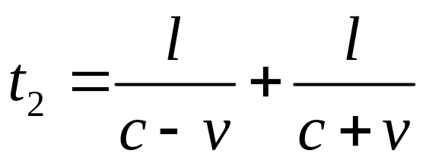

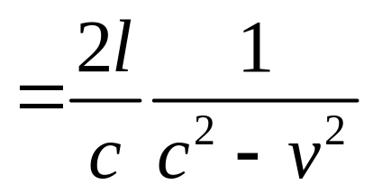
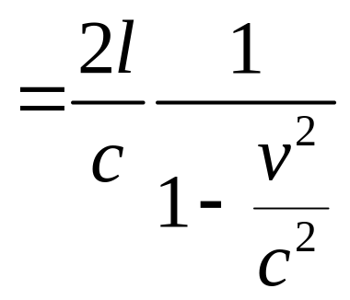

光在G₁M₂来回所需时间
M
1
G
1
M
2

Slide 38
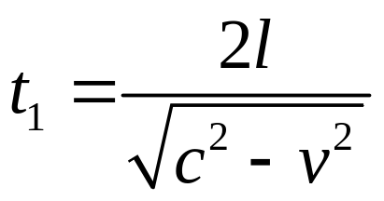

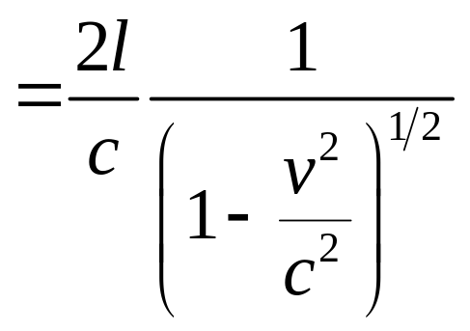


光在G₁M₁来回所需时间
M
1
M
1
G
1
M
2

Slide 39
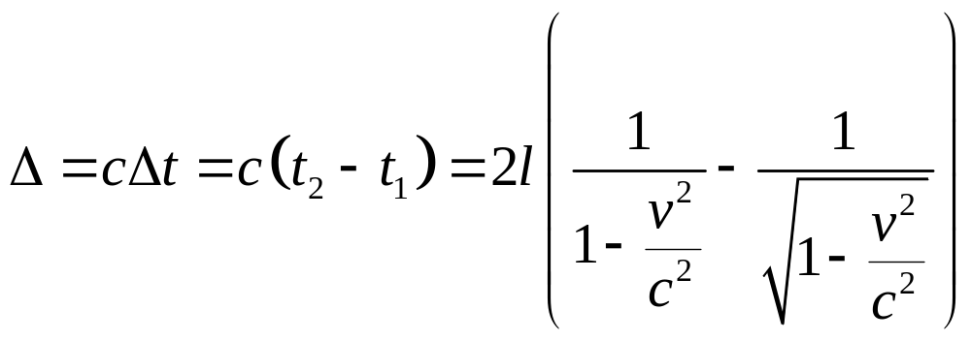
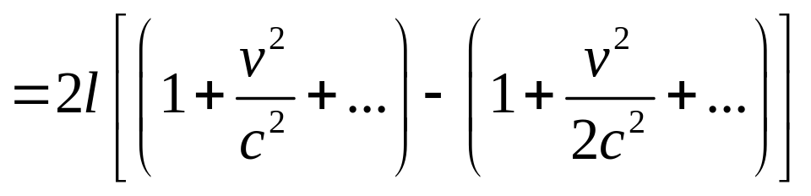
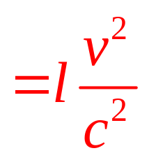
光程差
实验中将干涉仪绕竖直轴旋转90⁰，干涉仪的两条支路地位互换，滞后的时间差和光程差改变符号，结果引起干涉条纹移动。

Slide 40
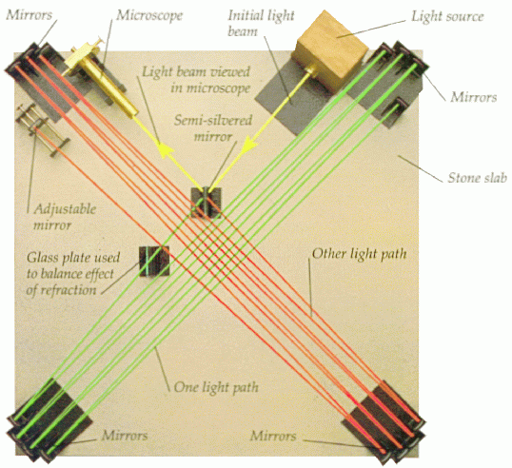
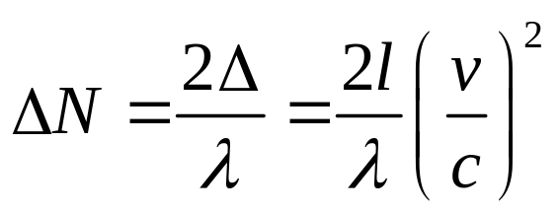
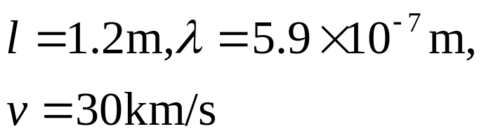


干涉条纹移动数
实验中采用的数据大致如下：
没有观测到条纹的移动
1887年迈克耳孙和莫雷合作改进了干涉仪
光路多次反射达到 l =11m,
实验结果：仍然没有观测到条纹的移动

Slide 41
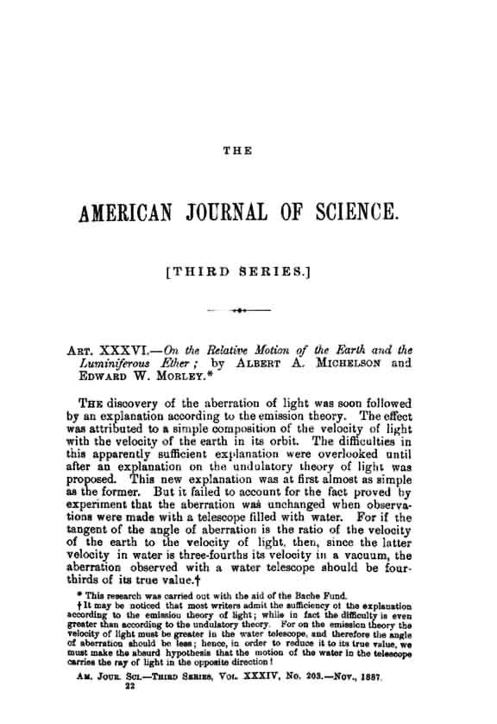
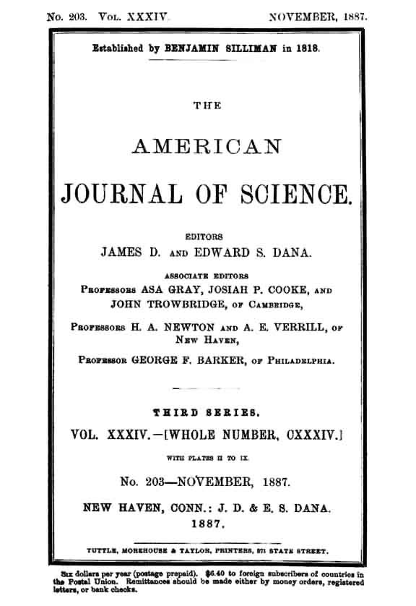
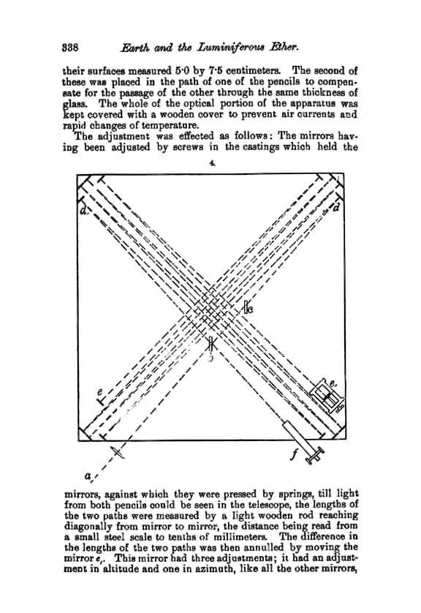
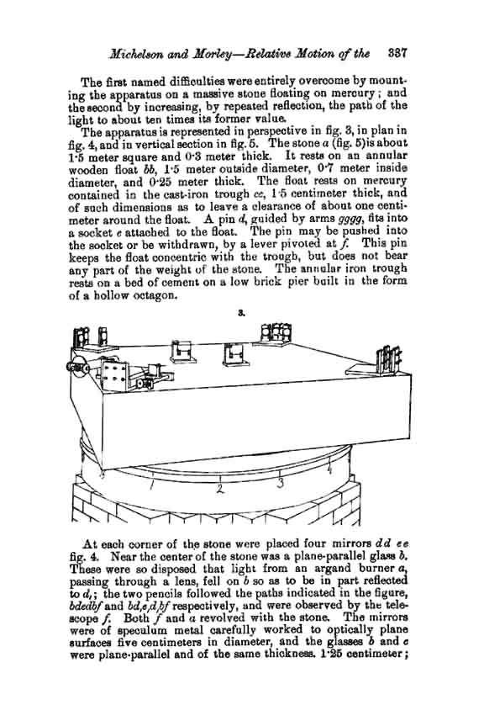

Slide 42
Experimental Results
On the relative motion of the earth and the luminiferous Ether
Albert A. Michelson
Edward W. Morley
Am. J. Sci., 134, 333 (1887)
“This device should have given a fringe shift of about 0.4, but they observed less than 0.005 fringe .”

Slide 43
Michelson-Morley Data
Over a period of about 50 years, the Michelson-Morley experiment was repeated with growing levels of sophistication. The overall result is a high level of confidence that the wavelength shift is consistent with zero.
 | L (cm) | Calculation | Observation | Ratio
Michelson, 1881 | 120 | 0.04 | 0.02 | 2
Michelson & Morley 1887 | 1100 | 0.40 | 0. 01 | 40
Morley & Miller, 1902-04 | 3220 | 1.13 | 0.015 | 80
Illingworth, 1927 | 200 | 0.07 | 0.0004 | 175
Joos,1930 | 2100 | 0.75 | 0.002 | 375
Shankland, et al., Rev. Mod. Phys. 27, 167 (1955)

Slide 44
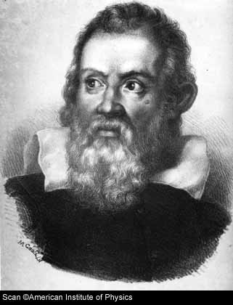


？
地球相对于以太的运动速度恒为零
地球参考系就是绝对参考系，就是宇宙的中心？
理论的不和谐
Galileo Galilei
1564-1642
Newton
1642-1727
J. C. Maxwell
1831-1879
伽利略变换
相对性原理
麦克斯韦电磁理论
三者之间存在矛盾!

Slide 45
艰难的选择
面对伽利略变换、相对性原理和麦克斯韦电磁理论三者之间的矛盾，存在三种选择：
（1）伽利略变换和麦克斯韦电磁理论正确，存在绝对静止的惯性系
（2）麦克斯韦电磁理论不够完善，需要改造以符合相对性原理
（3）麦克斯韦电磁理论是正确的，相对性原理是适用于力学和电磁学的普遍原理，而伽利略变换必须抛弃。

Slide 46
爱因斯坦：机遇与眼光
爱因斯坦极其幸运，出生于一个合适的时代，当物理学面临重重危机的时候，他的创造力正处于巅峰，他有机会改写物理学的进程。
“虽然牛顿确实是杰出的天才，但我们必须承认他也是最幸运的人：人类只有一次机会去建立世界的体系。”----拉格朗日
牛顿《自然哲学的数学原理》第三卷前言：
“现在我要演示世界体系的结构”
爱因斯坦有自牛顿时代以来独一无二的机遇，修正200多年前牛顿所创建的体系。

Slide 47

庞加勒
关于相对性原理
“根据相对原理，物理现象的规律应该是同样的，无论是对于固定不动的观察者，或是对于做匀速运动的观察者。我们不能够、也不可能辨别我们是否正处于这样一个运动状态 ”
庞加勒
J. H. Poincaré
1854-1912
演讲“新世纪的物理学”
----1904年

Slide 48

关于时空变换
“我失败的主要原因是我死守一个观念：只有变量 t 才能作为真正的时间，而我的当地时间 t’仅能作为辅助的数学量。”
洛仑兹写出了时空变换公式，可是他不敢讲这个 t' 就是一个运动观察者的时间。
洛仑兹
H.A. Lorentz
1853-1928

Slide 49
爱因斯坦的眼光
26岁的爱因斯坦敢于质疑人类关于时间的错误的原始观念，坚持同时是相对的，打开了通向新物理的大门。
爱因斯坦对时空有更自由的眼光 (free perception)。要有自由的眼光，必须能够同时近看和远看课题。 —— 杨振宁
庞加勒只有远距离的眼光，洛仑兹只有近距离的眼光。唯有爱因斯坦把远近的眼光结合起来，才引发了物理学的革命。

Slide 50

爱因斯坦的选择
爱因斯坦从迈克尔孙实验结果认识到，不存在绝对静止的参考系，伽利略变换中牛顿绝对时空观原来是头脑中的抽象推测，并没有实验事实的支持；相对性原理不仅对于力学，而且对于电磁学，以及对整个物理学都是成立的。他坚信第三种选择。
马赫的思想：“凡不能由实验证实的概念和陈述都不应在物理学中占有任何地位。”
爱因斯坦开始寻找与相对性原理和麦克斯韦电磁理论和谐一致的新的时空变换。

Slide 51
第五章 相对论基础习题
老版
5.1, 5.2, 5.5, 5.7;
5.8，5.9，5.12;
5.15, 5.16
新版
1.1, 1.2, 1.5, 1.7;
1.8，1.9，1.12;
1.15, 1.16

